Slide 1
Классный час 1 сентября День знаний
Работа выполнена Колодиевой С. Ю.
2012 год

Slide 2
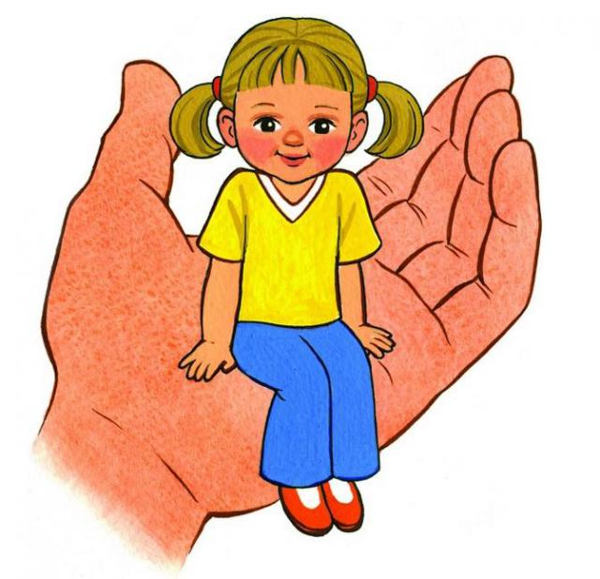

Slide 3
Теперь, когда мы научились летать
по воздуху как птицы,
плавать под водой как рыбы,
нам не хватает только одного:
жить на земле как люди.
Б.Шоу

Slide 4
Каждая нетерпимость есть знак слабости.
Сотрудничество есть подтверждение равновесия.
Н. Рерих

Slide 5
На рубеже 18-19 веков во Франции жил Тойлеран Перигор, князь Беневентский.
Он отличался тем, что при разных правительствах (и при революционном, и при Наполеоне, и при короле Людовике 17) оставался неизменно министром иностранных дел.
Это был человек талантливый во многих областях но, несомненно, более всего - в умении учитывать настроение окружающих, уважительно к ним относиться, искать решение проблем способом наименее ущемляющем интересы других людей.
При этом сохранять свои собственные принципы, стремиться к тому, чтобы управлять ситуацией, а не слепо подчиняться обстоятельствам.
С именем этого человека связано понятие «ТОЛЕРАНТНОСТЬ».

Slide 6
ТОЛЕРАНТНОСТЬ -
это готовность принять «других» такими,
какие они есть,
и взаимодействовать с ними на основе
понимания и согласия. Толерантность означает, что люди должны быть поликультурны,
т.е. уважать
поведение и мнение другого, сосуществовать бесконфликтно.

Slide 7
Толерантность на разных языках звучит по-разному…
Французский – отношение, при котором допускается, что другие могут действовать, думать иначе, нежели ты сам;
Испанский – способность признавать отличные от собственных идеи или мнения;
Английский – готовность быть терпимым, снисходительным;
Китайский – позволять, принимать, быть по отношению к другим великодушным;
Арабский – прощение, снисходительность, мягкость, милосердие, сострадание, благосклонность, терпение, расположенность к другим;
Русский – способность терпеть что-то или кого-то (быть выдержанным, выносливым, стойким, уметь мириться с существованием чего-либо, кого-либо)

Slide 8
Тест «Проявляешь ли ты толерантность?»
Выбери тот ответ, который ты считаешь правильным, и сосчитай, сколько ответов под пунктом «б» получилось.
1. Для того чтобы не было войны…
а) нельзя ничего сделать, поскольку войны будут всегда!
б) нужно понимать, почему они происходят.
2. В школе проходит акция «Милосердие»…
а) это тебя не интересует;
б) пытаешься, чем можешь, помочь ветеранам.

Slide 9
3. Ты противостоишь насилию…
а) насилием;
б) ты присоединяешься к другим людям, чтобы сказать нет.
4. Один товарищ тебя предал…
а) ты мстишь ему;
б) ты пытаешься объясниться с ним.
5. Видишь, когда сильный обижает слабого…
а) равнодушно проходишь мимо;
б) вмешиваешься.

Slide 10
6. Ты не согласен с кем-то…
а) ты не даешь ему говорить;
б) ты все-таки слушаешь его.
7. Учитель ждет ответа учащегося…
а) кричишь с места;
б) даешь возможность ответить другому.
8. У тебя в классе беженец или беженцы из других республик…
а) ты не общаешься с ним;
б) помогаешь ему влиться в коллектив.

Slide 11
Ключ к тесту
Если у тебя одни «б»: Прекрасно! Ты проявляешь большую толерантность. Ты являешься будущим гражданином мира. Объясни своим друзьям, как тебе это удается.
Если у тебя от 3 до 5 «б»: Да! Ты не очень толерантен. Ты слишком стремишься навязать свои идеи, но проявляешь любознательность, и у тебя хорошее воображение. Используй эти свои качества для борьбы с не толерантностью.
Если у тебя менее 3 «б»: Ай-ай-ай! Ты совсем не толерантен! Однако если бы ты был настроен более оптимистично, и тебе нравилось дискутировать, ты мог бы стать более счастливым! Давай, приложи еще немного усилий.

Slide 12
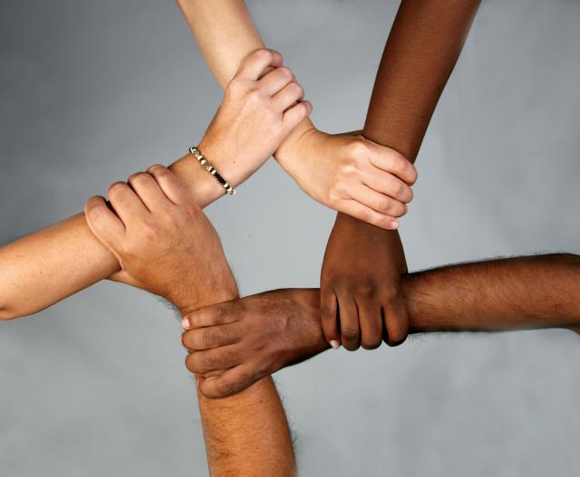
Критерии толерантности
Проявления терпимости включают:
- равноправие;
- взаимоуважение;
-доброжелательность и терпимое отношение к представителям различных групп и группам в целом;
- равные возможности для участия в политической жизни всех членов общества;
- сохранение и развитие культурной самобытности и языков национальных меньшинств;
- возможность следовать своим традициям;
- свобода вероисповедания;
- сотрудничество и солидарность в решении общих проблем;
- позитивная лексика в наиболее уязвимых сферах межэтнических отношений, отношений между полами.

Slide 13
Критерии интолерантности
- оскорбления, насмешки;
- игнорирование (отказ в признании, беседе);
- негативные стереотипы, предубеждения (составление мнения о человеке на основе отрицательных характеристик);
- этноцентризм (оценка жизненных явлений через ценности и традиции своей группы как лучшей, эталонной по сравнению с другими);
- поиск врага (перенос вины за свои проблемы на других);
- преследование, запугивание, угрозы;
- дискриминация, расизм;
- национализм;
- эксплуатация (использование чужого времени труда без справедливого вознаграждения);
- изгнание, депрессии, фашизм, геноцид.

Slide 14
«Молитва о встрече»
Я пришел в этот мир
Не для того, чтобы оправдывать твои надежды,
Не для того, чтобы отвечать твоим интересам,
Не для того, чтобы соответствовать твоим ожиданиям.
И ты пришел в этот мир
Не для того, чтобы оправдывать мои надежды,
Не для того, чтобы отвечать моим интересам,
Не для того, чтобы соответствовать моим надеждам.
Потому что я – это я, а ты – это ты.
Но если мы встретились и поняли друг друга – это прекрасно!
А если нет – ну что ж, ничего не поделаешь.

